Slide 1


IV CONGRESSO NAZIONALE IVAS
10 - 11 Novembre 2023
Complicanze infettive e
complicanze trombotiche
Infezioni: stato dell’arte, prevenzione,
soluzioni e costi
Infezione catetere-correlata: come comportarsi
Giorgia Montrucchio
giorgiagiuseppina.montrucchio@unito.it

Slide 2
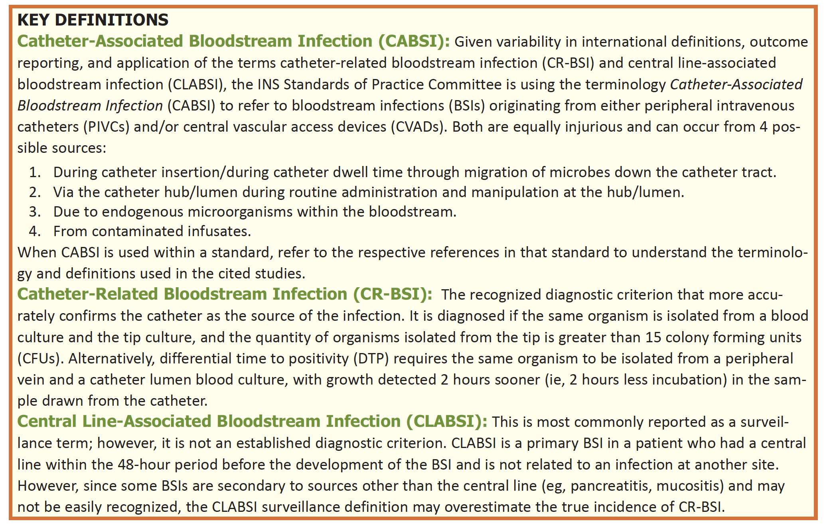
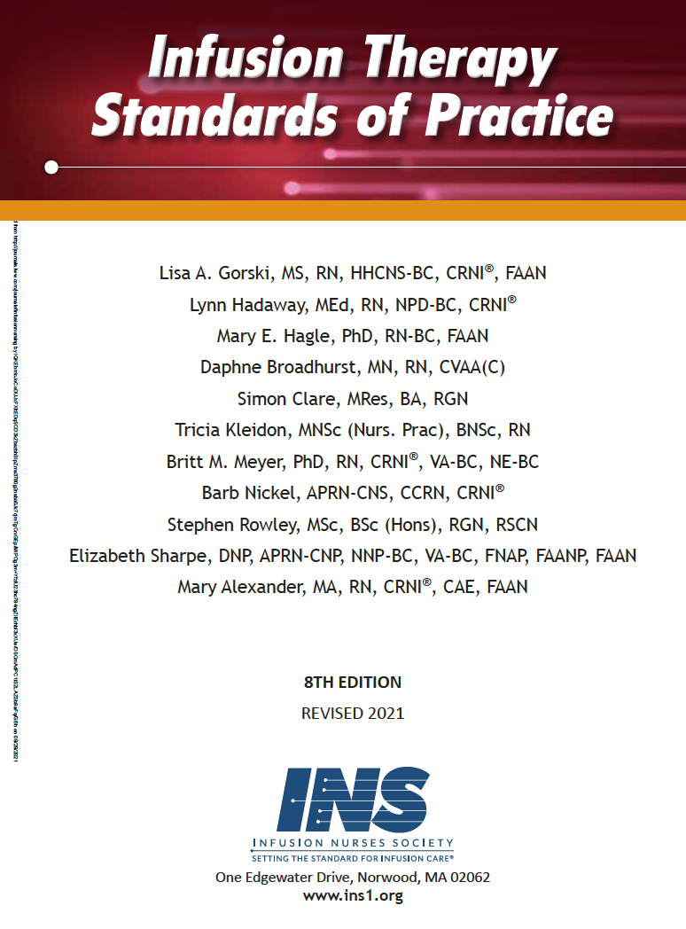
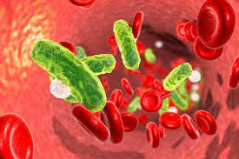
Complicanze infettive sistemiche: definizioni

Slide 3
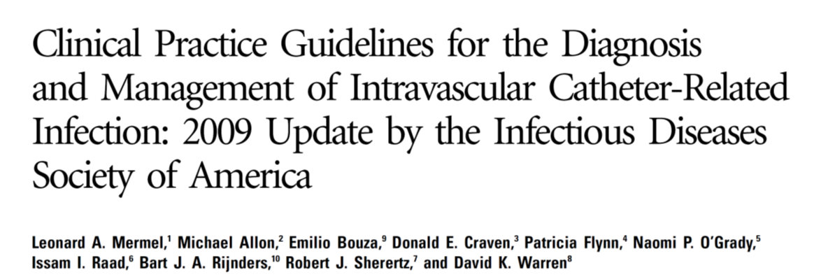
Complicanze infettive locali: sito di inserzione
Presenza di eritema, tumefazione, dolore nei primi 2 cm dal punto di fuoriuscita del catetere.
Possibili sintomi associati: febbre, essudazione con o senza una concomitante batteriemia.
Diagnosi: coltura del tampone cutaneo sito di uscita/materiale purulento.

Slide 4
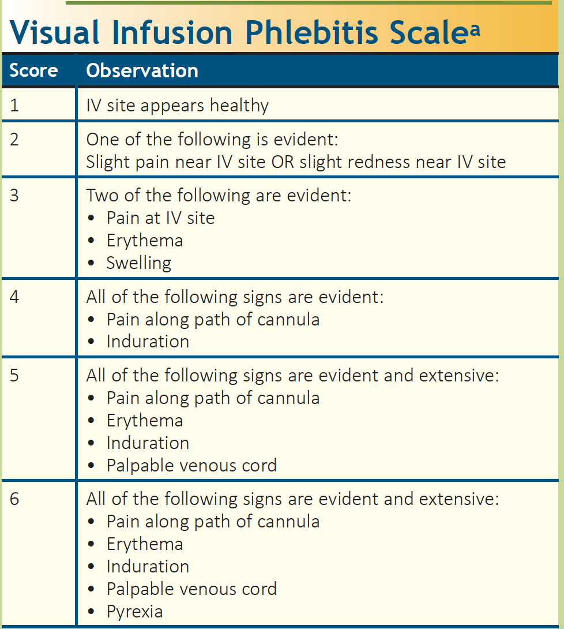
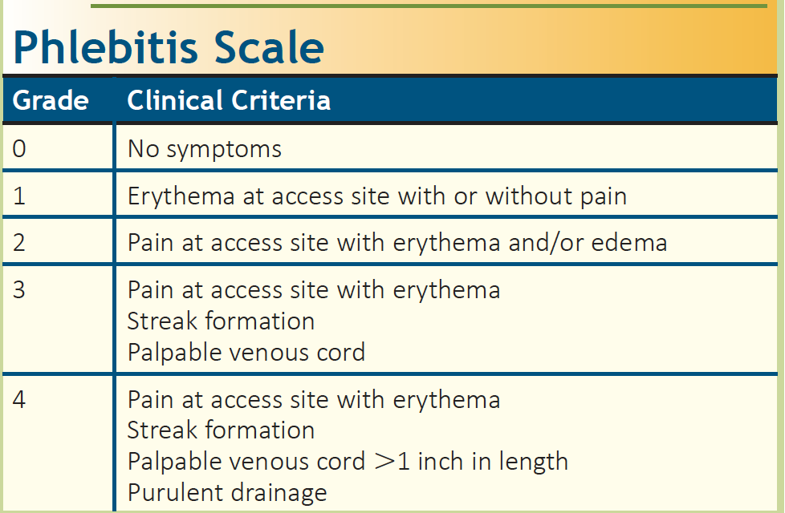
Vascular Access Device
Complications – infezioni locali

Slide 5
Complicanze infettive locali: tunnel sottocutaneo/tasca
Sottocutaneo: Presenza di tumefazione, eritema, dolore a più di 2 cm dal sito di fuoriuscita, lungo il tragitto sottocutaneo di un catetere esterno tunnellizzato. Possibili sintomi associati: febbre, essudato.
Tasca: Presenza di essudato all’interno della tasca dei cateteri totalmente impiantabili; associato a dolore, eritema, tumefazione o necrosi della cute sovrastante.
Diagnosi: se essudato tampone per coltura; se non essudato emocoltura (se praticabile).

Slide 6
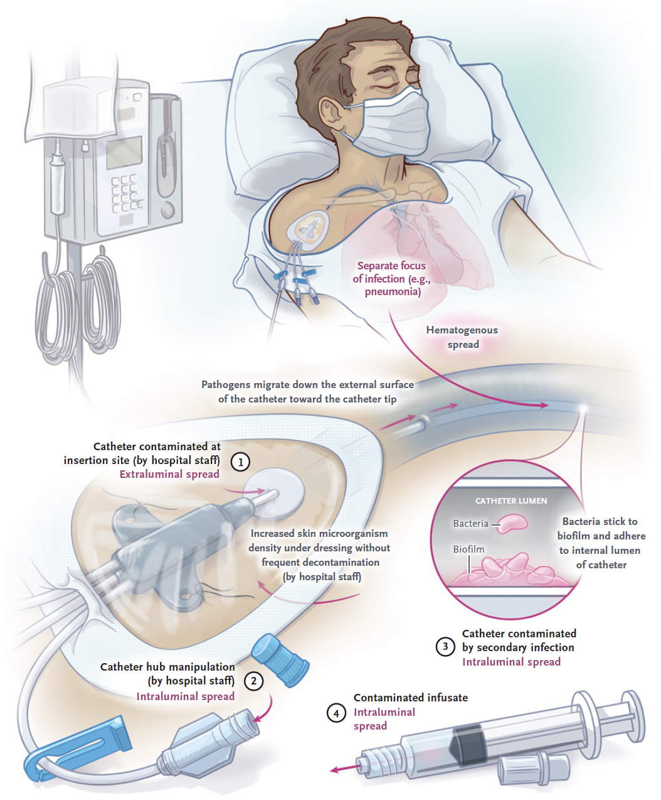
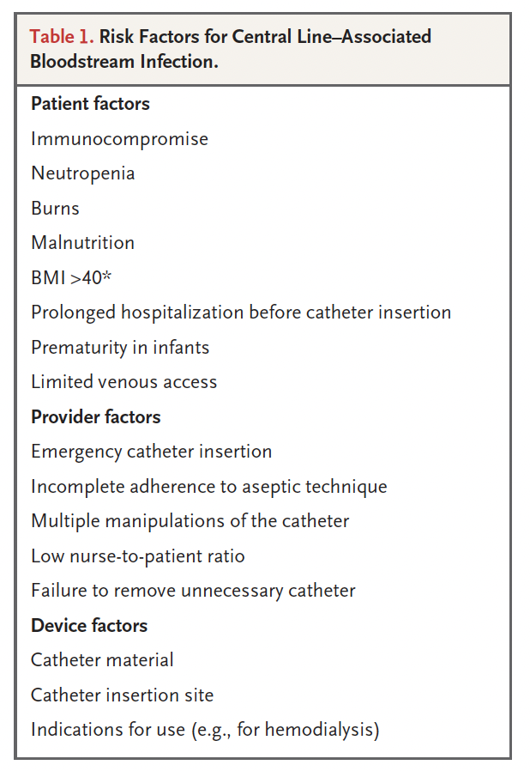
CRBSI – Vie d’ingresso
O’Grady NP, N Engl J Med 2023;389:1121-31.

Slide 7
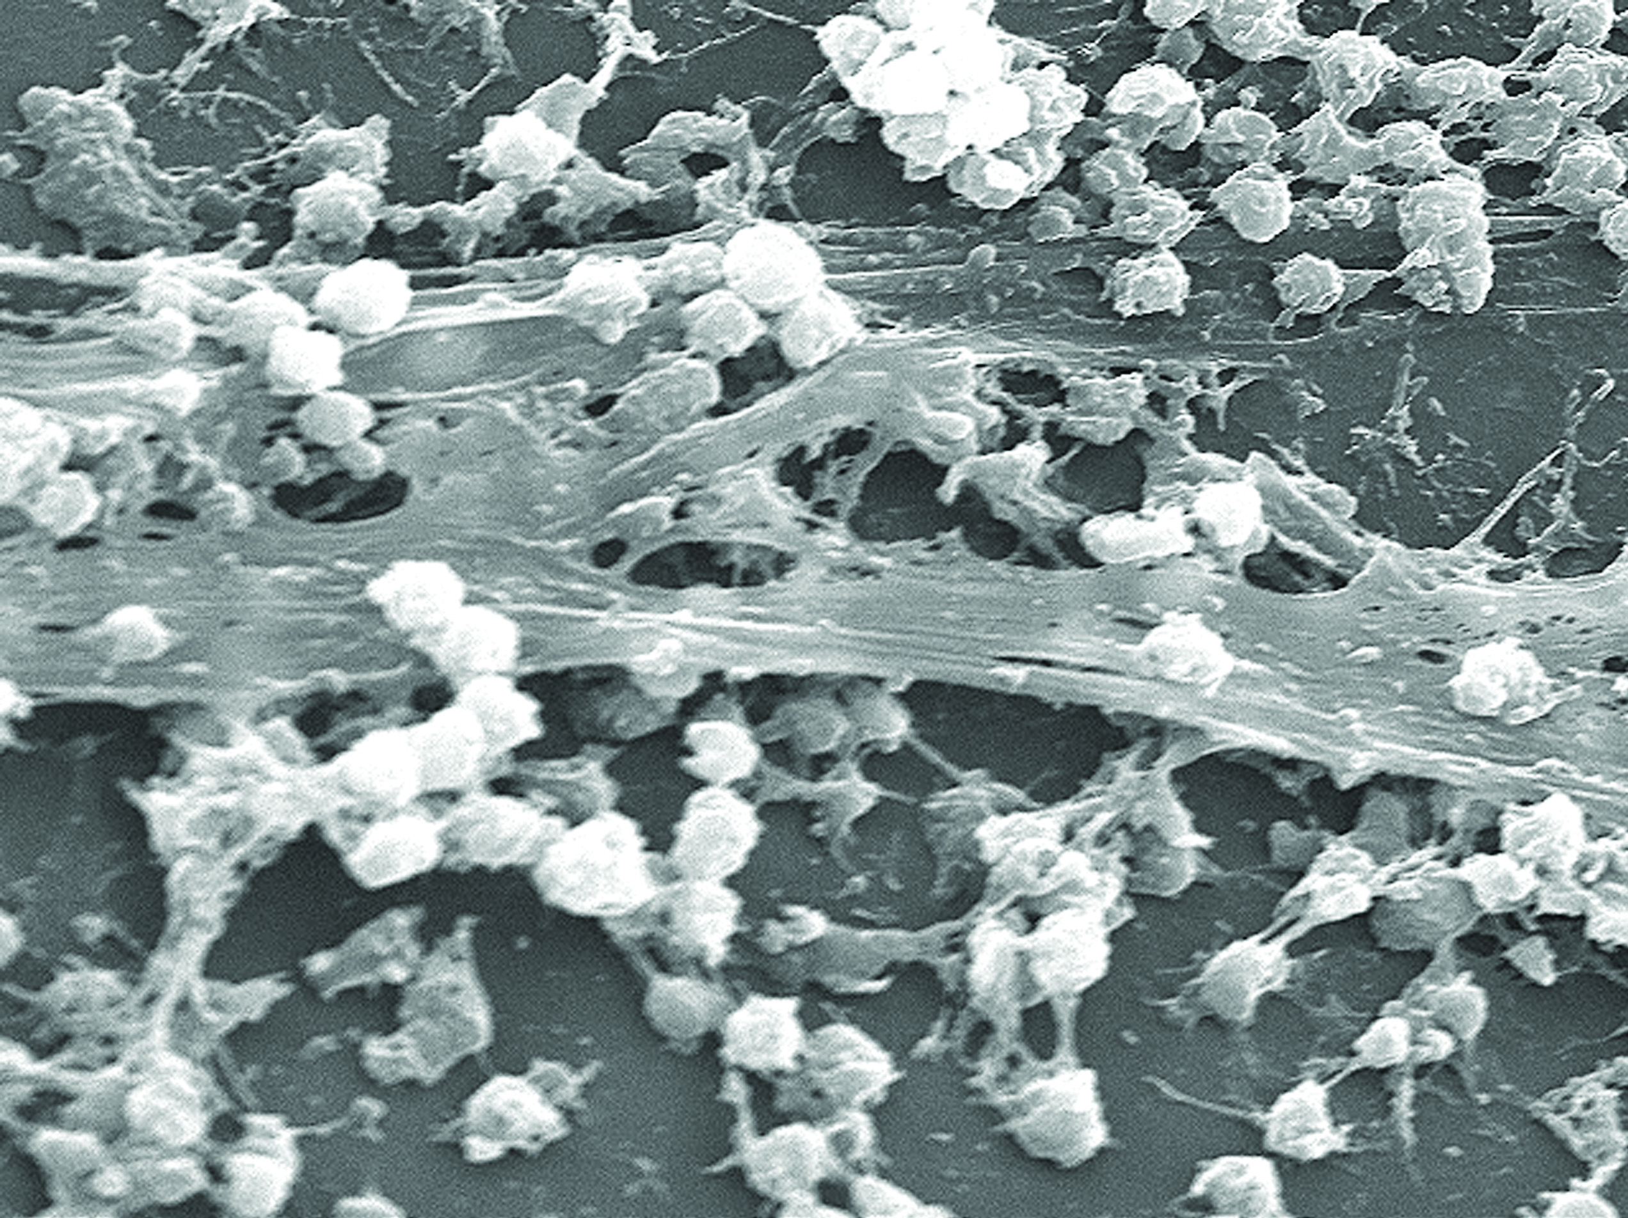
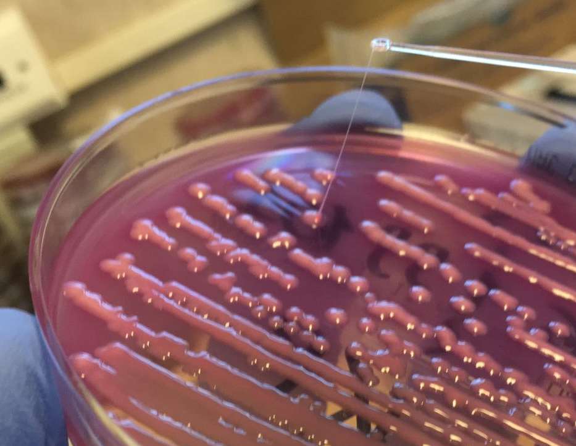
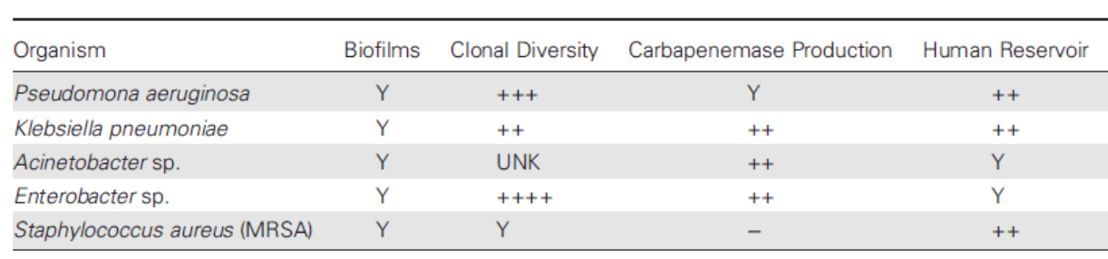
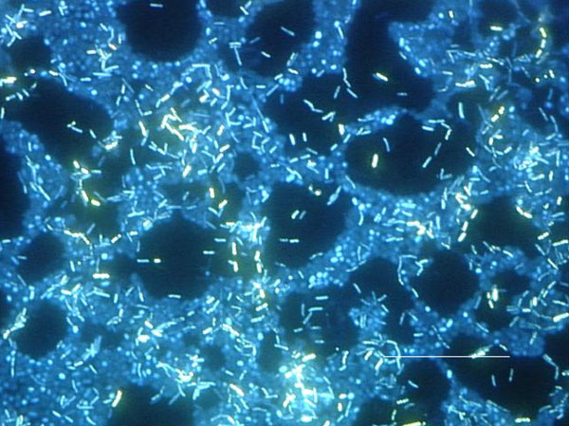
CRBSI - Biofilm
Adesione
Ridotta penetrazione e/o attività antibiotica attraverso biofilm
    (Barriera meccanica e biochimica contro antibiotici: bassi livelli di O2, pH, H2O e alti livelli di CO2)
Mancanza di substrati metabolici rende batteri più resistenti all’attività degli antibiotici
Dissociazione tra antibiogramma fenotipico e risposta clinica
    (Es.: SCV S. aureus o P. aeruginosa fenotipo mucoide)
Horizontal Gene Transfer (HGT)
Embolizzazione settica

Slide 8
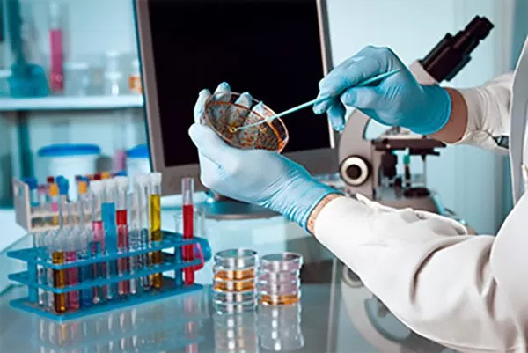

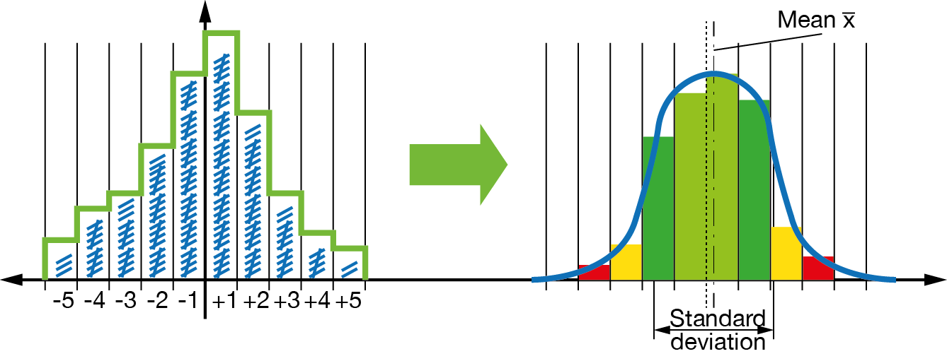
Complicanze infettive sistemiche
BSI
+
Catetere intravascolare
CRBSI – catetere-correlata
  Definizione clinica
  Richiede specifici test di laboratorio
CLABSI – associata a catetere
  Definizione per la sorveglianza
  Sensibile ma poco specifica
Stesso microrganismo
e stesso antibiotipo
BSI + CVC in sede da più di 48 ore
(probabile o possibile).
Richiede la registrazione del numero di giorni-catetere.
Identità microbiologica con isolamento dello stesso microrganismo dalla punta del CVC e dall’emocoltura.
Denominatore 1.000 ricoveri o 1.000 giorni di degenza.

Slide 9
CLABSI – sono davvero un problema?
Associazione statisticamente significativa con ICU-LOS (media, 24 vs. 5 giorni; P<0.001);
LOS ospedaliera (media, 45 vs. 11 giorni; P<0.001);
Mortalità (51% vs. 28%, P = 0.001);
Costi ospedalieri totali ($83,544 vs. $23,803, P<0.001).
Dopo aggiustamento per altri fattori, costi attribuibili per CLABSI: $11,971 (95% CI, $6,732 to $18,352), durata aggiuntiva di degenza in ICU: 2.41 giorni (95% CI, 0.08 to 3.09), e in ospedale di 7.54 giorni (95% CI, 3.99 to 11.09).
Dibattito aperto su costi direttamente correlati; eccesso di mortalità: dati variabili.
L’ultima metanalisi su 18 studi ha definito un rischio di mortalità per CLABSI: OR 2.75; 95% CI, 1.86 to 4.07 in linea con i precendi studi e metanalisi.
Gestionale: chi se occupa? In quale contesto? Con quali tempi?
Diagnostico: come standardizzare la diagnosi? Quanto la diagnosi dipende dall’attenzione?
Terapeutico: paziente critico, contesto ICU; paziente non critico: quale contesto?
Conseguenze per il percorso terapeutico: gestione dell’accesso – sostituzione?
O’Grady NP, N Engl J Med 2023;389:1121-31.

Slide 10
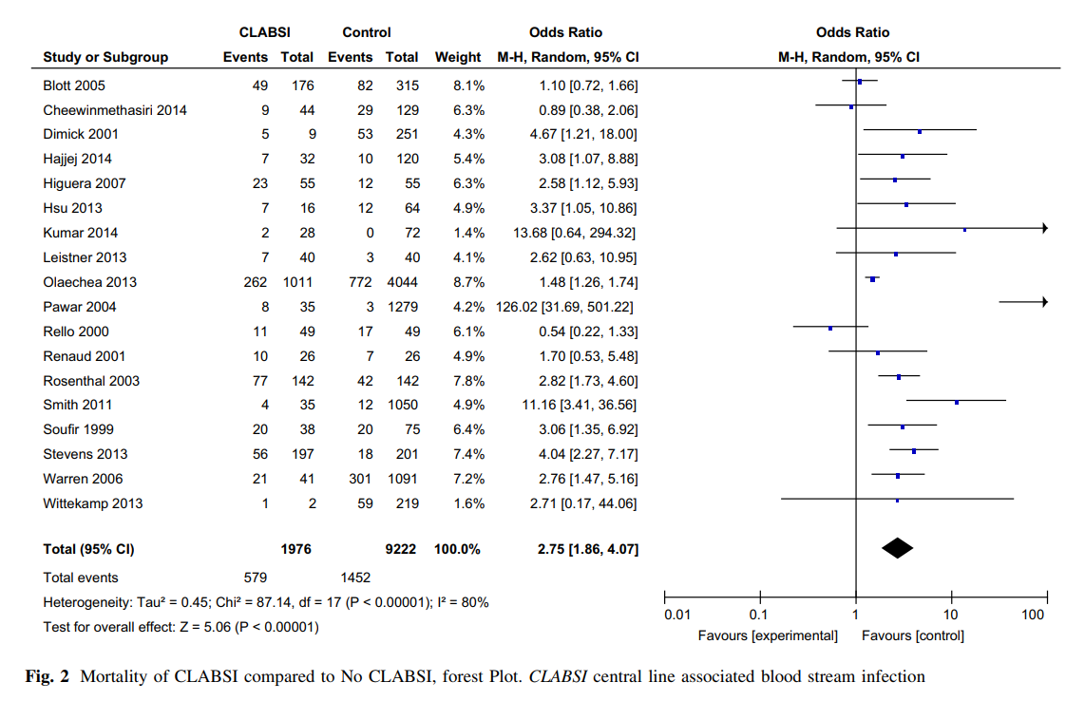
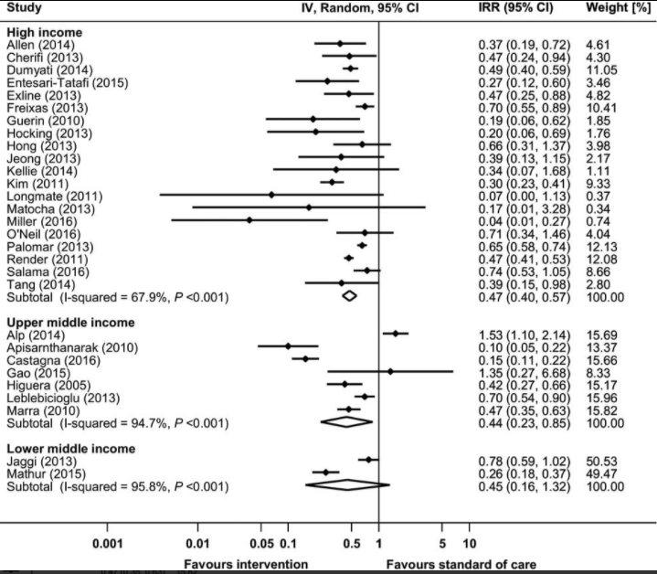
Mortalità per CLABSI
Proporzione di CLABSI prevenibili
Meta-analisi di studi caso controllo e di coorte;
Caveat: S aureus >> CoNS
Riduzione significativa di HAI (35%–55%) associato ad interventi multimodali indipendentemente dal livello di complessità assistenziale del Paese
Ziegler M et al. Infection 2015; 43: 29-36. Schreiber PW et al. ICHE. 2018. doi: 10.1017/ice.2018.183.

Slide 11
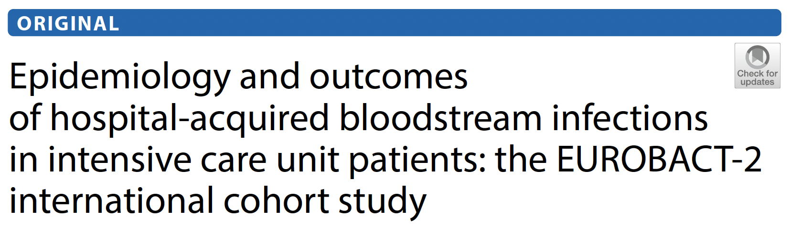
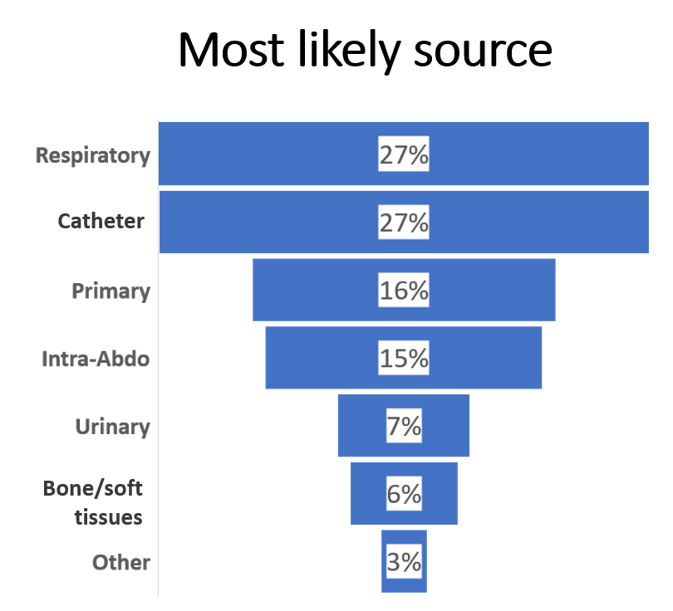
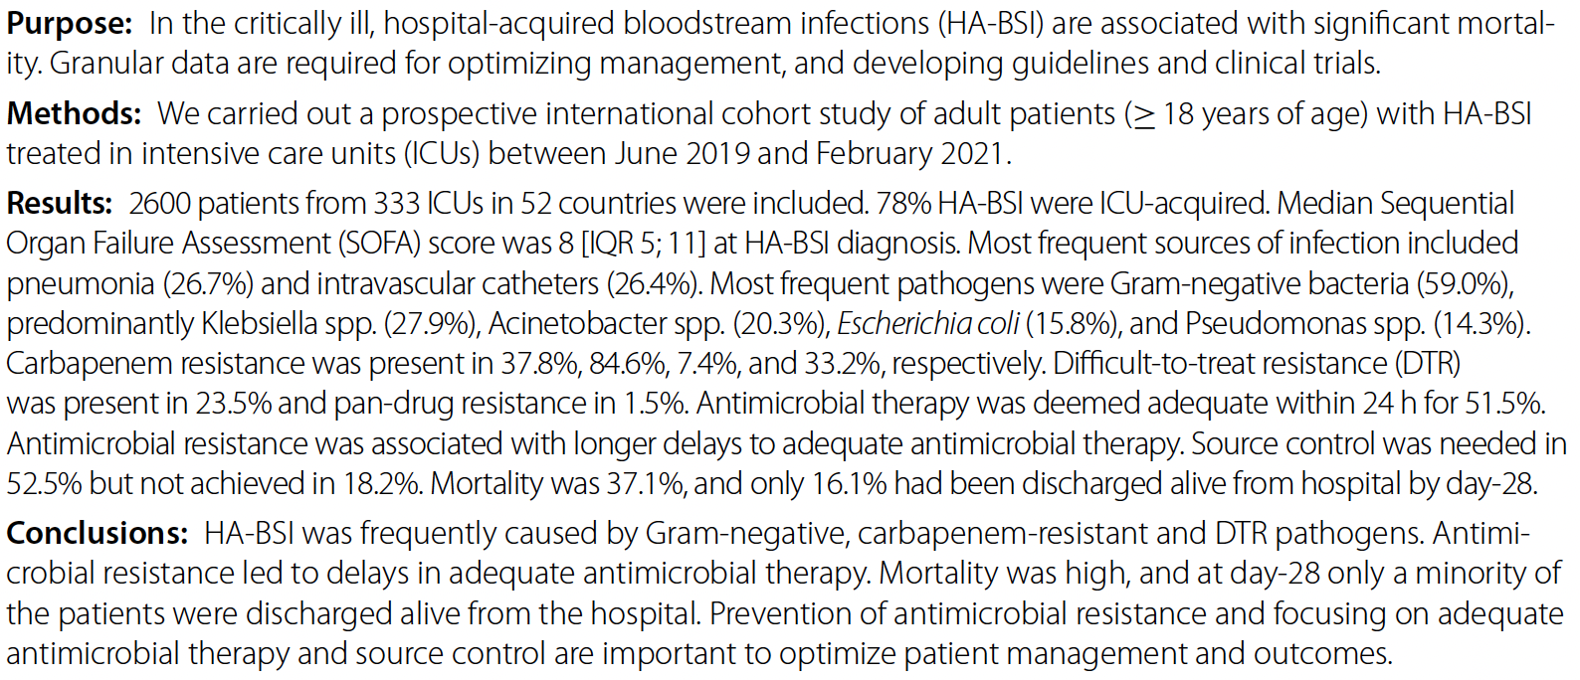
Batteriemie acquisite in ICU: lo studio Eurobact-2
2600 pazienti, 333 ICU, 52 Paesi
78% acquisite in ICU
Origine della BSI: CR-BSI 26.4%
(vs 16% primitive)
Tabah A, Buetti N et al. the Eurobact2 study. Intensive Care Med. 2023 Feb;49(2):178-190.

Slide 12
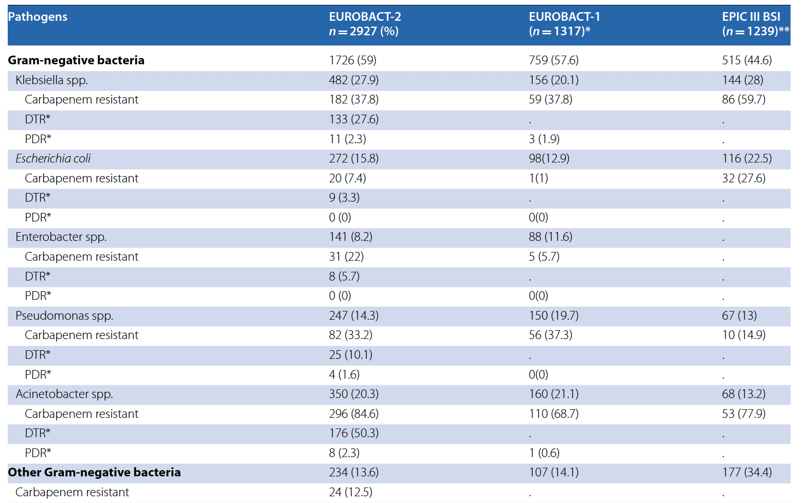
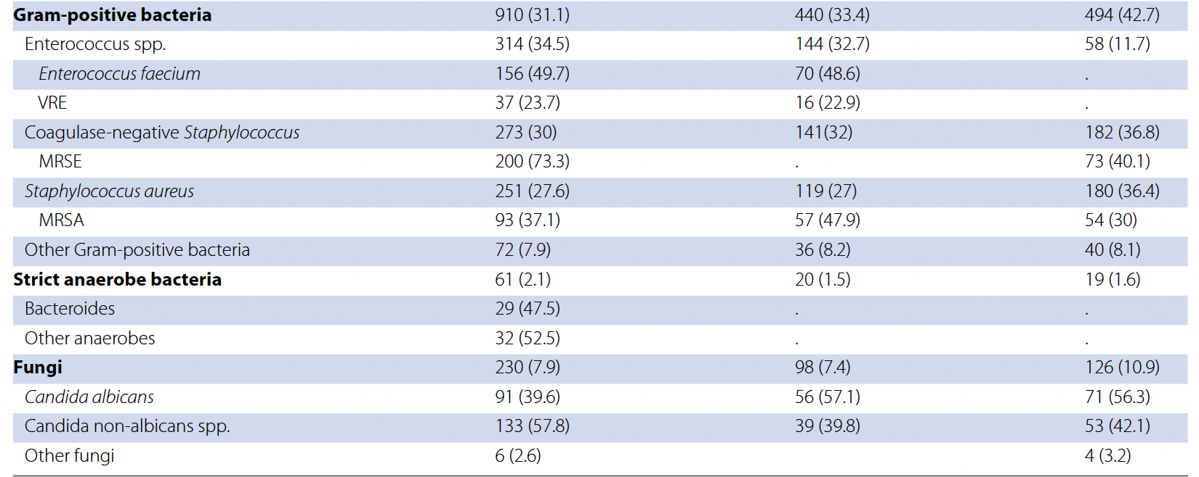
Caratteristiche dei patogeni - EUROBACT-2
Tabah A. Intensive Care Med. 2023 Feb;49(2):178-190.

Slide 13
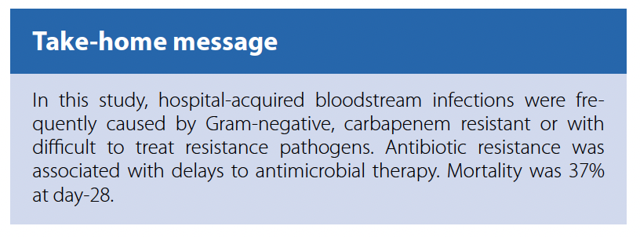
Caratteristiche dei patogeni - EUROBACT-2
88.8% delle BSI sono monomicrobiche; 10% causate da 2 batteri; 1.2% da più di 2.
Patogeni più comuni: Gram-negativi (1726/2927; 59%);
Predominanza: Klebsiella spp. (27.9%), Acinetobacter spp. (20.3%), Escherichia coli (15.8%) e Pseudomonas spp. (14.3%)
Resistenza ai carbapenemi: 37.8% Klebsiella spp., 84.6% Acinetobacter spp., 7.4% Escherichia coli and 33.2% Pseudomonas spp. DTR: 23.5% e PDR in 1.5%.
Patogeni Gram-positivi: 31.1%, soprattutto Enterococcus spp. (34.5%) e Stafilococchi coagulasi-negativi (30%).
S.aureus: 27.6%, di cui 37.1% meticillino-resistenti.
Anaerobi: 2.1%.
Funghi: 7.9%, di 39.6% Candida albicans, 57.8% non-albicans e 2.6% altri.
Tabah A, Buetti N et al. the Eurobact2 study. Intensive Care Med. 2023 Feb;49(2):178-190.

Slide 14


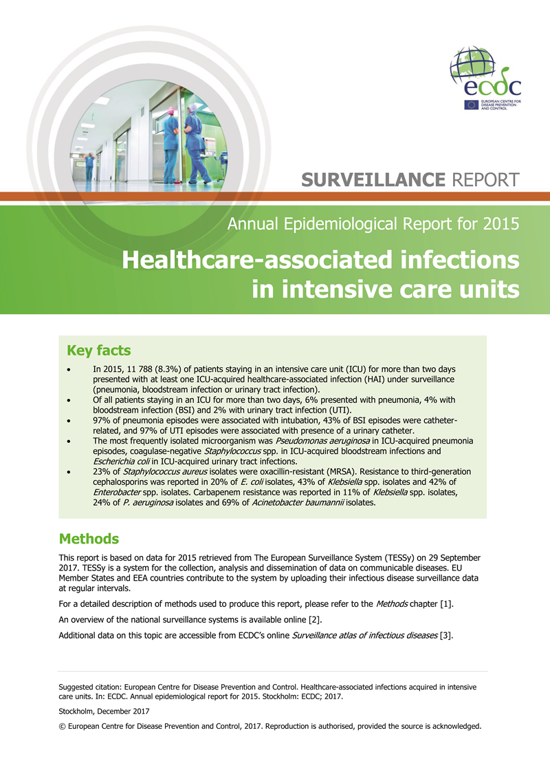
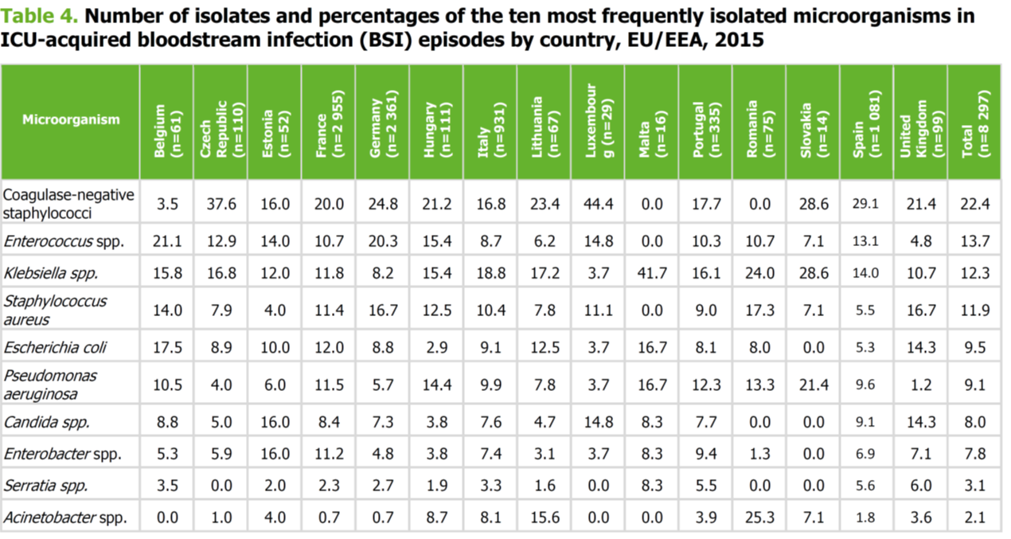
Microbiologia: dati ECDC - Italia
2°
1°
3°
Dicembre 2017
4°
https://www.ecdc.europa.eu/sites/default/files/documents/AER_for_2017-HAI.pdf - published2019

Slide 15
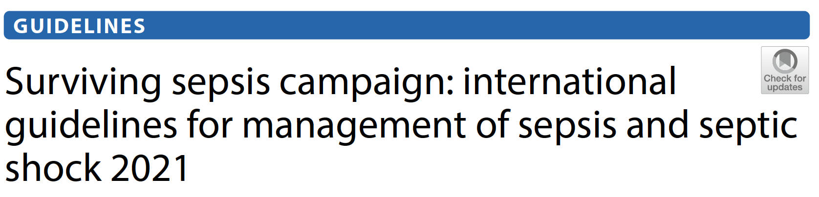
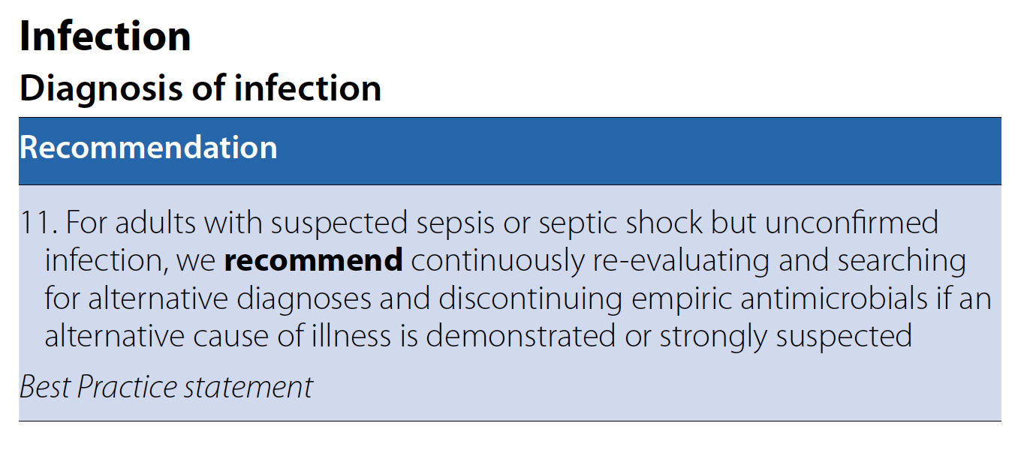
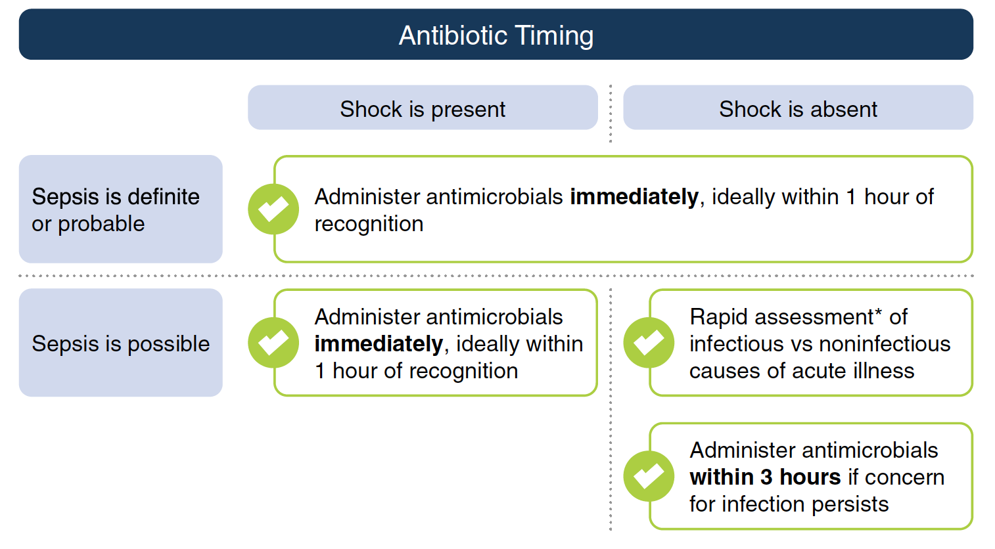
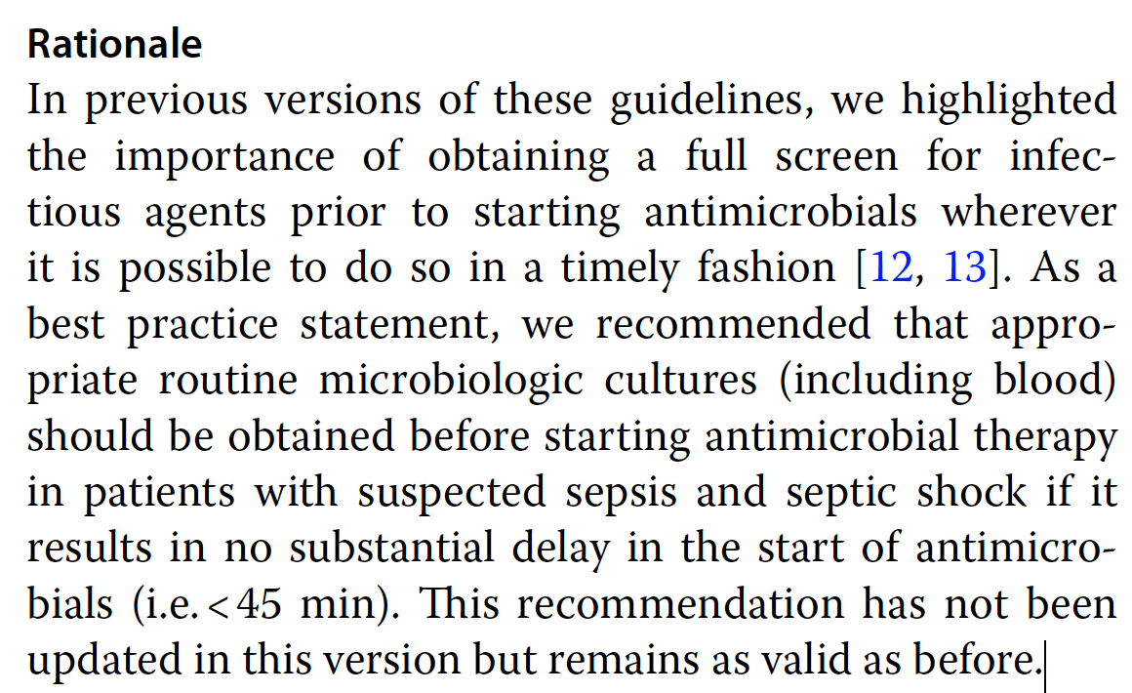
Diagnosi
Intensive Care Med 2021

Slide 16
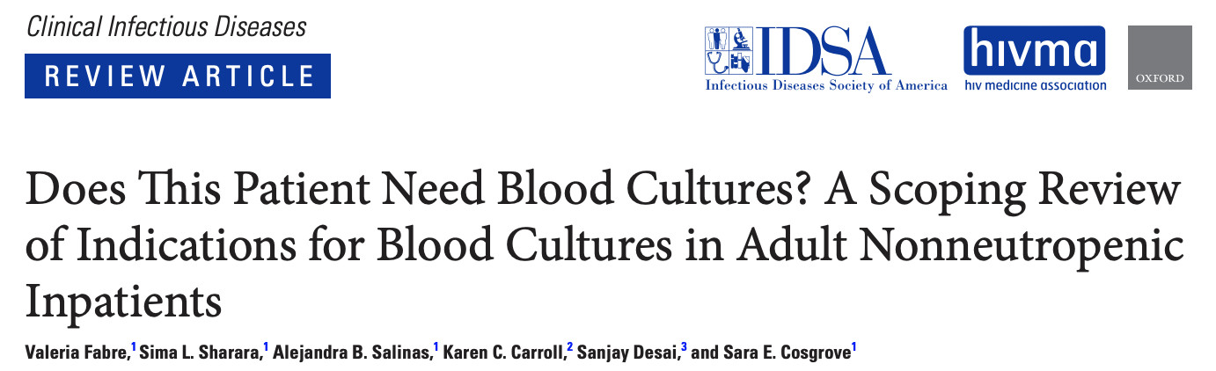
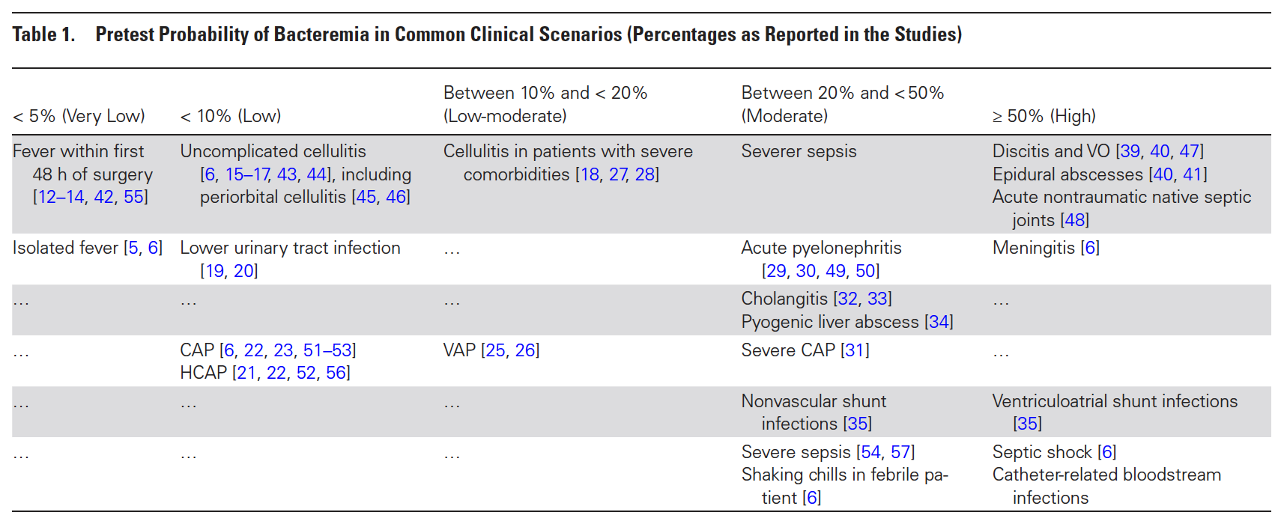
Quando fare le emocolture?
Gennaio 2004 a giugno 2019; 2893 articoli, 50 inclusi;
In base ad incidenza di BSI, sindromi cliniche classificate in bassa, moderata, alta probabilità pre-test di BSI. Raccomandate: se elevato rischio di BSI; se moderato: solo se da source primaria non fattibile/delay; se basso rischio, valutare su clinica (solo se alto rischi per il paziente se non si identifica fonte).
While guidance on appropriate volume of blood and number of blood cultures (BCx) to be collected exist, guidance regarding indications for drawing BCx is limited.

Slide 17
Quando fare le emocolture?
Nessuno studio ha trovato una correlazione tra BSI e febbre o/o leucocitosi in pazienti immunocompetenti.
Emocolture sempre in sindromi con alta probabilità pre-test, quali: Shock settico, meningite, infezioni endovascolari, infezioni da shunt atrio-ventricolari, osteomieliti vertebrali, ascessi epidurali, artriti settiche.
Although BCx yield in severe sepsis is moderate (~25%), BCx are mandated by the US Centers for Medicare and Medicaid Services (CMS) severe sepsis criteria of the Severe Sepsis and Septic Shock Early Management Bundle (SEP-1)
Alert su infezioni causate da patogeni MDR: impatto diretto su scelta terapeutica (es. GN-MDR, MRSA, pazienti a rischio).
Il giudizio clinico deve sempre guidare la necessità di emocolture.
Indicazione ad emocoltura di follow-up: sempre per Staphylococcus aureus; in analogia, Staphylococcus lugdunensis. Se da Streptococchi ed Enterobacterales, in genere non crescita a meno di infezione endovascolare o source control non adeguato. Studi su BSI persistente da Pseudomonas, ma numeri limitati. Comunque durata di BSI breve (24-48h). In altri GN: (eg, Stenotrophomonas, Acinetobacter) mancano dati.
Non studi specifici su emocolture pre-impianto di nuovo catetere, ma gli autori lo raccomandano in questi casi.
Clinical Infectious Diseases 2020;71(5):1339–7

Slide 18
Emocolture di follow-up
Per Gram-positivi: in caso di S.aureus (e S.lungdunensis);
Per fungi: in caso di Candida spp;
Per Gram-negativi: ampia discussione in letteratura.
Inizialmente, svantaggi: rischio FP, aumento durata ospedalizzazione, aumento uso ATB, aumento costi. Più recentemente: discussione su possibili utilizzi selezionati (pazienti a rischio di batteriemia persistente, andamento clinico).
Holland TL. JAMA 2014, 312, 1330–1341; Cornely OA Clin. Microbiol. Infect. 2012, 18, 19–37; Cogliati Dezza F. Antibiotics 2020, 9, 895.

Slide 19
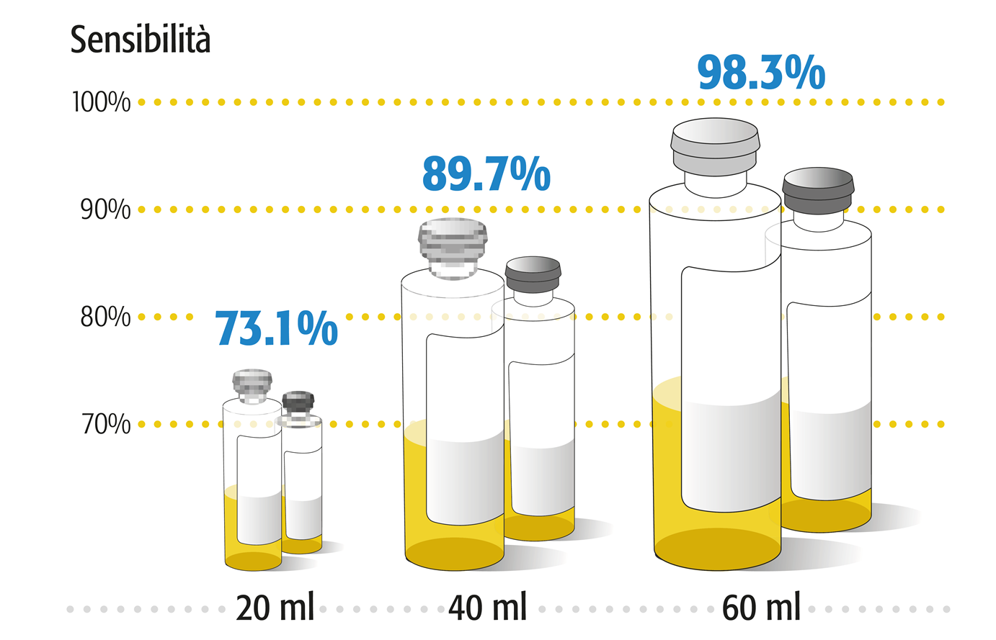

La fase pre-analitica: Volume di sangue
Volume di sangue variabile maggiormente significativa
Direttamente proporzionale alla sensibilità
Volumi superiori danno aumenti limitati di sensibilità
Il sito migliore: venipuntura. Da dispositivi: maggiore tasso di contaminazione. In ICU: valutazione CVC/accesso arterioso.
In caso di prelievo di sangue da accessi vascolari è necessario eliminare la prima parte del sangue prelevato? No, non riduce il rischio di contaminazione e anzi riduce la sensibilità.
Qual è il volume di sangue da prelevare nel paziente adulto?
  È la variabile più importante per migliorare la sensibilità del prelievo. Stima della concentrazione batterica media per paziente con infezione ematica: 0,25 UFC/ml; campione positivo se almeno 3 UFC. Prelevare, in totale, almeno 20-30 ml di sangue.
Prelevare 2-3 set per episodio
Evitare il prelievo di set singoli
3 set
2 set
1 set
Procedura di esecuzione, trasporto e conservazione per emocoltura (2018)
AMCLI, SIFO, SIM, SIMPIOS
Lamy et al. Front Microbiol. 2016

Slide 20
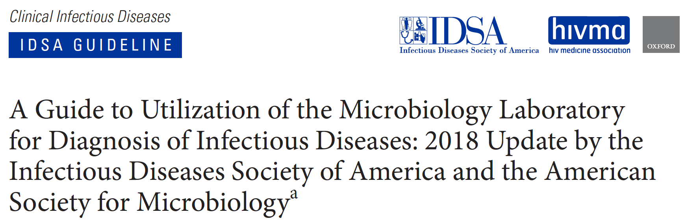
La fase pre-analitica
Timing: in base a gravità del paziente
  In situazioni urgenti, 2 o più set ottenuti sequenzialmente in un brave intervallo (minuti)
  In situazioni non urgenti: valutare prelievo seriato in base ad indicazione clinica
Effettuazione pre-terapia (o più lontano possibile dall’infusione, se già in atto)
Volume ematico: fattore più critico rispetto al timing; Set: da 2 o 3 bottiglie, almeno 1 aerobio e 1 anaerobio (Streptococcus pneumoniae e altri G+ possono crescere meglio su terreno per anaerobi).
  Quanti e quali campioni? Eseguire contestualmente un prelievo da CVC (aerobi/anaerobi) per ogni accesso vascolare e due set (aerobi/anaerobi) da differenti vene periferiche.
Disinfezione sito di venipuntura (clorexidina 2% o iodopovidone in adulti e bambini >2 mesi)
Coltura della punta: solo se accompagnata da emocoltura ottenuta da venipuntura
Mai in frigo prima dell’incubatore
Misure di prevenzione e protezione individuali / Garantire corretta e appropriata igiene delle mani (indicazioni OMS).
Per il prelievo di sangue è necessario utilizzare guanti sterili? No.
Procedura di esecuzione, trasporto e conservazione del prelievo per emocoltura in caso di sospetta sepsi (2018) AMCLI, SIFO, SIM, SIMPIOS

Slide 21
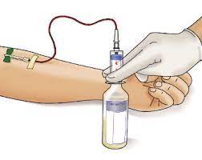
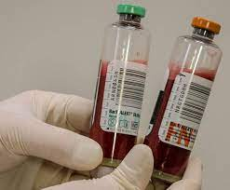
La fase pre-analitica: «interrogativi clinici»
Timing per eseguire il prelievo: non definito da LG. Nella pratica, spesso su picco febbrile (aumentata possibilità diagnostica?), in base a ciclo batteriemico (tempo di latenza di circa un’ora tra l’ingresso del microrganismo nel sangue e l’inizio dei brividi, seguito da febbre). Se sospetto clinico: indipendentemente da febbre.
  Attenzione al Timing di effettuazione per il Differential Time to Positivity.
In caso di prelievo di sangue da accessi vascolari è necessario eliminare la prima parte del sangue prelevato?
No, non riduce il rischio di contaminazione e anzi riduce la sensibilità.
Quale antisettico utilizzare per l’antisepsi della cute?
  Antisettici a base alcolica (uso secondo indicazione del produttore) es. iodiopovidone al 10 % in soluzione alcolica al 70 % e la clorexidina al 2% in soluzione alcolica al 70%. Rispettare il tempo di contatto (2’ per iodiopovidone, 30’’ per clorexidina) e il tempo di asciugatura. Da preferire applicatori monouso.
Modalità concentrica (a partire dal centro della vena verso l’esterno) -non evidenza scientifica (detergenti a base acquosa?); vs tecnica “back and forth, side to side” (frizione vigorosa avanti e indietro e da destra a sinistra); da usare se disinfettanti a base alcolica (maggior penetrazione).
Procedura di esecuzione, trasporto e conservazione del prelievo per emocoltura in caso di sospetta sepsi (2018) AMCLI, SIFO, SIM, SIMPIOS

Slide 22
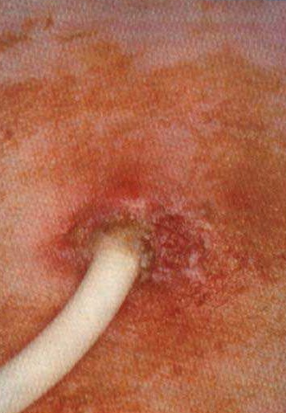
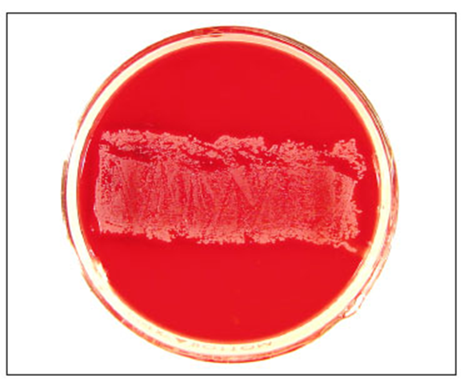
Diagnosi Microbiologica
CON CATETERE IN SEDE (diagnosi conservativa)
In caso di sepsi o shock settico, rimozione precoce.
In caso contrario: ottimizzare la diagnostica prima della rimozione.
COLTURA QUANTITATIVA DELL’EXIT SITE
Una coltura negativa dell’exit site in caso di sospetto di infezione può escludere una CR-BSI (NPV 99.2%) o una colonizzazione (NPV90.6%). In alternativa, la coltura combinata della cute e degli hub/connettori può escludere la colonizzazione, evitando la sostituzione del catetere.
Bouza E, et al. Crit Care Med 2005, 33(9):1953–1960
Fernandez-Cruz A, et al. Med Mycol 2014, 52(5):491–497
DIFFERENTIAL TIME TO POSITIVITY (DTP)
Colture contemporanee da vena periferica e centrale sono metodi accurati di diagnosi per la CR-BSI.
Il concetto di DPT si fonda sull’entità dell’inoculo batterico. Se il catetere è fonte di batteriemia, l’inoculo batterico a livello dello stesso sarà maggiore rispetto a quello del sangue periferico, e la crescita avverrà più rapidamente. Con un cut-off di 120 minuti: sensibilità e specificità > del 90% (per breve termine: 89% e 87%).
NB. Ogni lume del catetere rappresenta una fonte di infezione: campionare uno di 3 lumi comporta la perdita di identificazione del 37% dei casi. Dibattuta la sensibilità in caso di Candida: sensibilità tra 85% e 40% dei casi secondo gli studi.
Blot F, et al. Lancet 1999, 354(9184):1071–1077

Slide 23
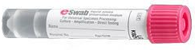
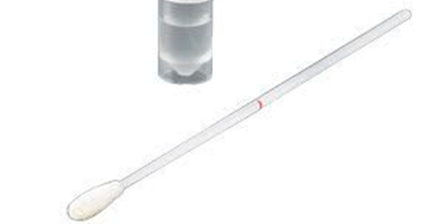
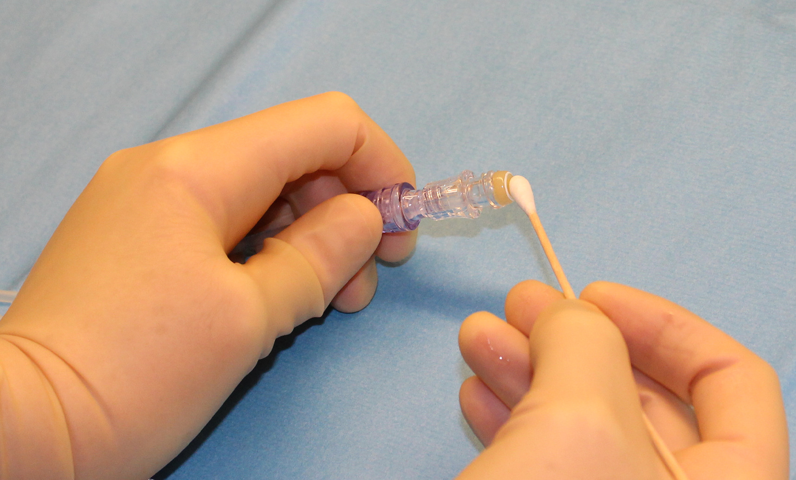
Infezione del catetere
Diagnosi Microbiologica
  Tampone allo skin exit
  Tampone hub
  Conservazione
  In frigo (+4°C)
Metodo | Descrizione | Positività | Interpretazione
Coltura tampone skin exit | Coltura area 6 cm² skin exit CVC | ≥ 15 UFC | VPN elevato
Coltura tampone hub | Coltura superficie interna tutti gli hub | ≥ 15 UFC | Rischio di contaminazione
Ruolo limitato; rischio elevato contaminazione (cute).
Usare in casi selezionati, come guida precoce (batterioscopico) o se infezione locale.

Slide 24
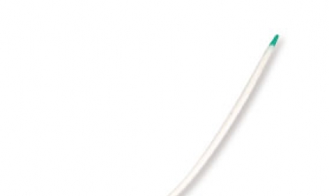
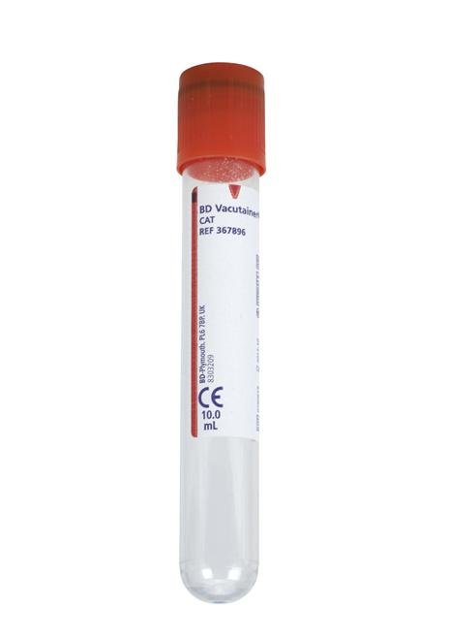
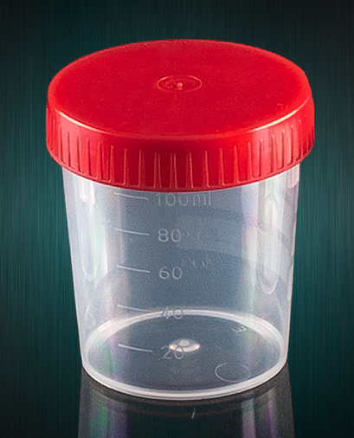
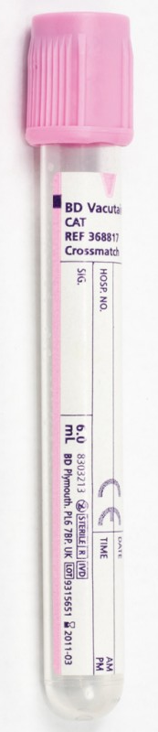
Coltura del catetere: casi specifici
Prelievi da accesso venoso centrale: solo se sospetto infezione correlata.
La coltura del catetere (o della punta) non è un esame di routine in assenza del sospetto clinico di infezione. Se segni locali, mancata diagnosi, paziente critico.
INDICAZIONI IN BASE A TIPO DI CATETERE
Cateteri a breve termine: coltivare la punta (piuttosto che il segmento sottocutaneo) se il catetere è stato in sede per almeno 7-10giorni. Se tempi inferiori: coltivare la porzione intradermica del catetere (contaminazione da ferita).
Cateteri impiantabili: coltivare la punta anche se tempo di permanenza < a 10 giorni. Preferenziale metodo quantitativo.
Cateteri in arteria polmonare: coltivare l’introduttore (piuttosto che il catetere).
Port sottocutanei: valutare con coltura qualitativa il materiale interno al reservoir (oltre a punta).
Cateteri impregnati con antimicrobici: segnalare al laboratorio per coltivazione con terreni selettivi.
Se materiale essudativo dall’exit site, oltre alla coltura è opportuno eseguire anche il batterioscopico diretto.
Safdar N, et al. Ann Intern Med 2005; 142:451.
Mrozek N, et al. Crit Care Med 2011; 39:1301.
Procedura di esecuzione, trasporto e conservazione del prelievo per emocoltura in caso di sospetta sepsi (2018) AMCLI, SIFO, SIM, SIMPIOS

Slide 25
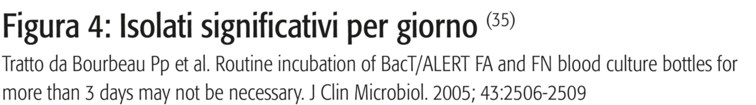
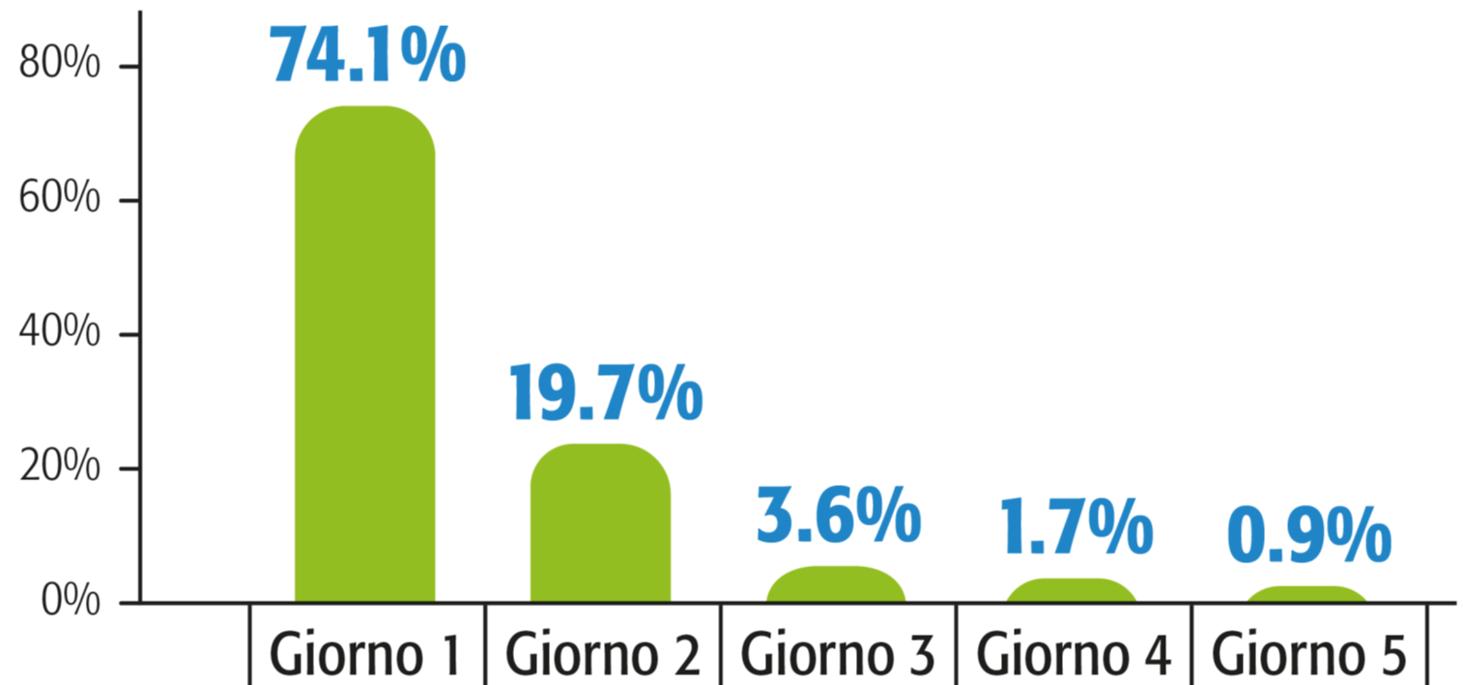
Fase analitica
Turnaround time
Tempo di incubazione standard → 5 giorni
Negatività
    dopo 5 giorni
Positività
    di solito entro le prime 24-72 ore
      97,4% degli isolati clinicamente significativi sono isolati nei primi 3 giorni di incubazione
      93,8% entro 2 giorni di incubazione
Bourbeau P et al. J Clin Microbiol 2005; 43:2506-2509.

Slide 26
Caratteristiche microbiologiche specifiche
Per la maggior parte dei microrganismi, le emocolture danno esito positivo entro 48 ore; l’incubazione per > 5 giorni è richiesta per i metodi automatizzati e i moderni terreni di coltura.
Tali tempi sono necessari per microrganismi di difficile crescita come il gruppo HACEK (Haemophilus, Aggregatibacter, Cardiobacterium, Eikenella, and Kingella) e per Brucella species (spp).
Baron EJ, et al. Clin Infect Dis 2005; 41:1677–80.
Petti CA, et al. J Clin Microbiol 2006; 44:257–9.
Alcuni microrganismi, quali micobatteri e funghi dimorfi, richiedono tempi maggiori e specifici terreni di coltura (o metodi non colturali). Alcuni funghi filamentosi richiedono specifici terreni o processi di centrifugazione, mentre la Candida spp cresce su terreni standard (se non già trattata con antifungini). Nella metà dei casi di pazienti con sospetta candidemia non si ha una crescita colturale.
Per la maggior parte di agenti causali di endocarditi, i metodi di coltura standard sono sufficienti.
Fanno eccezione: Bartonella spp and Coxiella burnetii (endocarditi a colture negative), per i quali è richiesta la sierologia. Possono essere necessari anche metodi di amplificazione molecolare (es. Tropheryma whipplei, Bartonella spp). Talora sono utili metodi in polymerase chain reaction (PCR) e sequenziamento genico da tessuto valvolare.

Slide 27

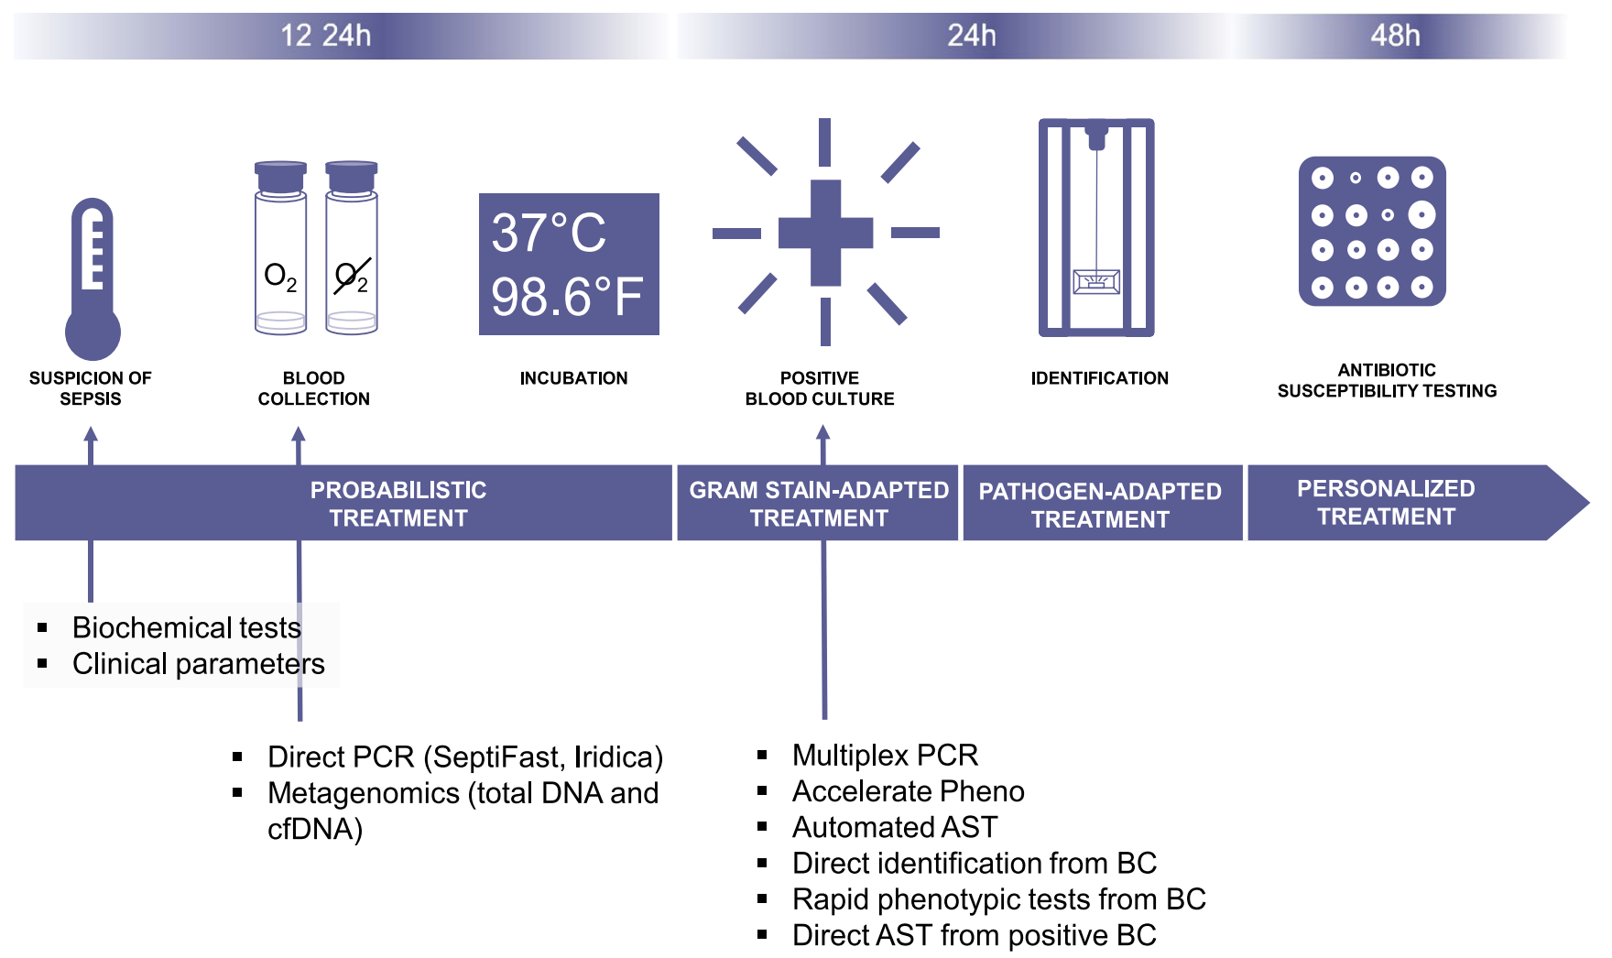
Impatto della diagnostica rapida
Timsit JF. Intensive Care Med (2020) 46:266–284

Slide 28
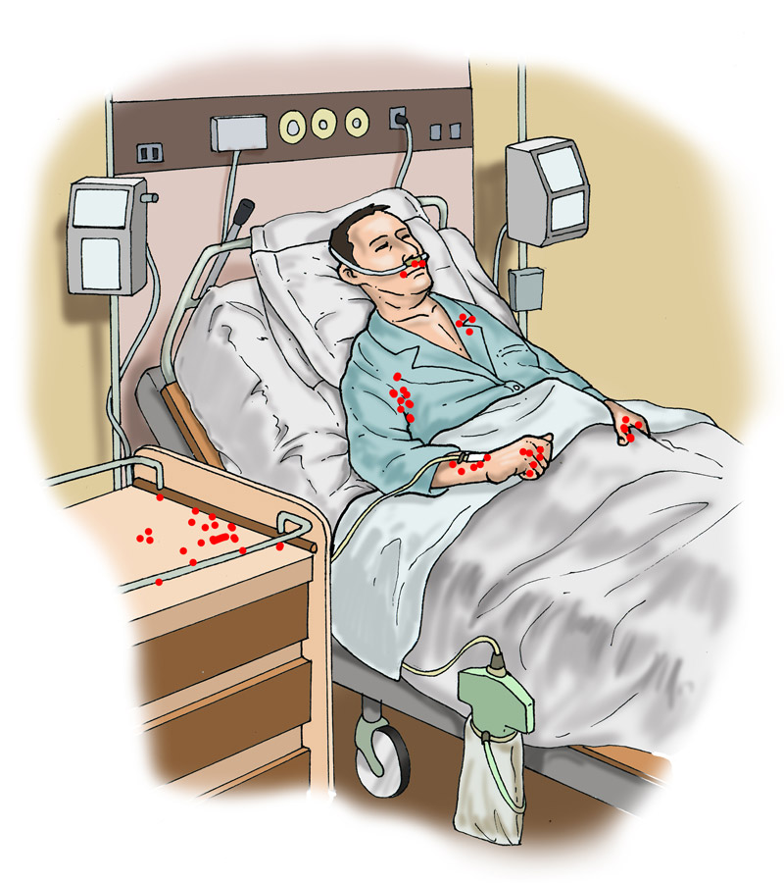
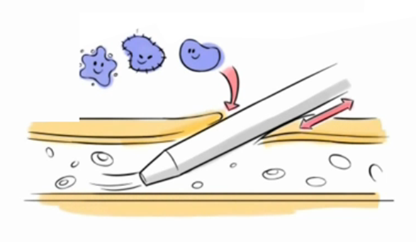
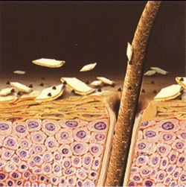
Contaminanti → Performance del prelievo dei campioni
  ≤2-3% di tutte le emocolture periferiche prelevate
  ≤11% di tutte le emocolture prelevate da CVC
Contaminanti: microrganismi isolati da emocolture, introdotti durante il prelievo o il processamento del campione e non considerati responsabili della BSI
Fonti
Cute paziente/operatore
Attrezzatura usata per il prelievo
Ambiente
Principali contaminanti
  Stafilococchi coagulasi negativi (SCN)
  Streptococchi viridanti
  Corynebacterium spp.
  Bacillus spp.
  Propionibacterium spp.
  Lactobacillus spp.
  Micrococcus spp.
Probabile contaminazione: In ≥2 set prelevati: 1 set positivo per uno dei microrganismi probabilmente contaminanti; Oppure >1 set positivo per uno stesso contaminante, ma con antibiotipo diverso
Risultato Indeterminato : 1 solo set positivo per uno dei microrganismi probabilmente contaminanti
Proposte:
Un sistema di alert tra laboratorio e clinici
Formazione continua del personale
Percorso diagnostico: Infezioni del Torrente Circolatorio (AMCLI, 2014)

Slide 29
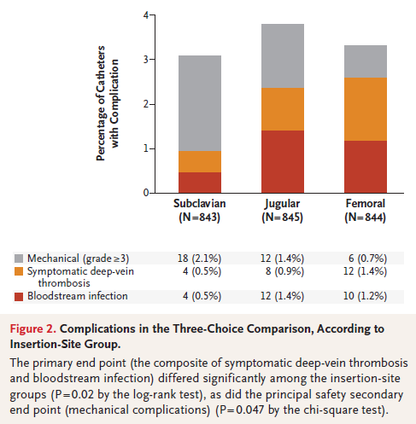
Discussione su LG SHEA/IDSA
Courtesy of dr. N.Buetti
At insertion:
Discussion
3SITES trial:
  Large RCT
    femoral vs jugular vs subclavian:
Buetti N et al. Infection Control & Hospital Epidemiology (2022), 43, 553–569 // Parienti JJ et al. 3SITES study NEJM 2015.

Slide 30
Discussione su LG SHEA/IDSA
At insertion:
Subclavian insertions?
  Overall, the infectious risk increases with the dwell time
Buetti N et al. Clin Microbiol Inf, 21 May 2023

Slide 31

Discussione su LG SHEA/IDSA
Courtesy of dr. N.Buetti
At insertion:
Subclavian insertions?
  Mechanical complications: perinterventional risk!
  Infectious (and thrombotic?) complications: dwell-time!
    Sub-analysis of 3SITES, CLEAN and DRESSING2
      Which patients with long/short dwell-time?
      Prediction of catheter removal!
Iachkine J, Buetti N et al. Ann Intensive Care. 2023 Jan 16;13(1):5

Slide 32
Terapia: timing
Intensive Care Med 2021

Slide 33



Approccio di Terapia empirica
Le strategie di dosaggio degli antimicrobici devono essere ottimizzate sulla base dei principi di farmacocinetica e farmacodinamica e su specifiche proprietà farmacologiche.
La terapia antimicrobica nel paziente critico deve iniziare con una dose di carico per ogni agente utilizzato.
La terapia di combinazione non deve essere utilizzata di routine (anche per batteriemie e sepsi senza shock) ma solo per infezioni gravi (weak recommendation, low quality of evidence).
Nei casi di utilizzo di terapia di combinazione per shock settico si raccomanda una precoce de-escalation sulla base della risposta clinica/microbiologica (rivalutazione quotidiana).
Si suggerisce come appropriata una durata di trattamento di 7-10 giorni per le infezioni gravi associate a sepsi e shock/settico (weak recommendation, low quality of evidence).
Una terapia più estesa può essere appropriata in casi selezionati (mancata risposta clinica, mancato source control, batteremia da S.aureus, infezioni fungine o virali, immunodepressione prolungata - weak recommendation, low quality of evidence).

Slide 34



Approccio di Terapia empirica

Slide 35

Caratteristiche del trattamento - EUROBACT-2
Terapia antimicrobica adeguata: in 51.5% dei casi entro 24 h dall’effettuazione delle emocolture.
«Time to adequate antimicrobial therapy»: aumenta con l’antimicrobico resistenza (p < 0.0001).
Tre antibiotici più frequentemente utilizzati nelle prime 24 h post-emocolture: meropenem (17.8%), piperacillina/tazobactam (14.6%), e vancomicina (10.2%).
Considerati adeguati nel 59.4%, 64.2%, e 49.6% dei casi, rispettivamente.
Source control: richiesto nel 52.5% dei pazienti, efficacemente ottenuto nel 81.8%, dopo una mediana di 24.5 [IQR 1;72] ore.
Tabah A. Intensive Care Med. 2023 Feb;49(2):178-190.

Slide 36
Quando rimuovere?
RIMOZIONE
MANTENIMENTO (tentativo)
Sepsi grave e/o instabilità emodinamica
Endocardite o evidenza di infezione metastatica
Tromboflebite supporativa
Batteriemia persistente dopo 72h di terapia antimicrobica
Eziologia da:
  S.aureus
  Enterococchi
  Gram negativi
  Funghi
CRBSI non complicate, in CVC a lungo termine
Patogeni differenti da S. aureus, P. aeruginosa, fungi, or mycobacteria.
“Salvataggio” del catetere in caso di CoNS (non influenza la risoluzione della batteriemia, ma può essere un fattore di rischio per la recidiva)
Cateteri a lungo termine
Raad I et al CID 2009; 49:1187-94

Slide 37



Slide 38
Raccomandazioni in caso di Infezioni
Non utilizzare il cambio su guida in caso di non-tunnellizzati, nel sospetto di infezione.
Valutare i rischi e i benefici di una procedura di cambio catetere se altri siti sono limitati o se vi è rischio di sanguinamento. Considerare l’utilizzo di cateteri impregnati per la sostituzione.
Raccogliere e coltivare un campione dell’essudato in caso di presenze sull’exit site di un periferico o di un CVAD per valutare la presenza di batteri gram-positivi/negativi/funghi e iniziare una terapia antibiotica
Coltura della punta: non routinaria a meno di sospetta CABSI (crescita di patogeni extraluminali, non intra). Rischio di falsi positivi con terapie conseguenti.
Coltivare la punta di CVAD a breve termine, PIVC, cateteri arteriosi se si sospetta che siano la fonte della CABSI dopo la rimozione (tecnica semiquantitativa). Coltura della punta dell’introduttore/guaina in caso di catetere in arteria polmonare o corpo del port.
Considerare la potenziale contaminazione del perfusato come fonte (soluzione parenterale, farmaci ev, derivati ematici): evento raro (intrinseca o estrinseca).
Emocolture: almeno 2 set, periferico e centrale, prima dell’inizio dell’antimicrobico. Definizione di CR-BSI: conferma dei criteri precedenti.
Septimus E. Collecting cultures: a clinican guide. CDC.gov. Updated August 1, 2019.
Infect Dis Clin North Am. 2017;31(3):551-559.

Slide 39
Raccomandazioni in caso di Infezioni
Rimozione del PIVC in caso di complicanze infettive (eritema per almeno 1 cm dal sito di inserzione, induramento, essudato, febbre senza altre cause evidenti) o dolore o dolorabilità riferita dal pz associata al catetere.
Non rimuovere in CVAD funzionante solo sulla base del sospetto di infezione, se non vi sono altre evidenze di infezione a parte il rialzo termico.
Tentativo di salvataggio secondo caratteristiche del fornitore in pazienti emodinamicamente stabili anche in presenza di CABSI confermata.
Tentativo di salvataggio del catetere a lungo termine se CABSI non complicata con «colonizzazione» da Stafilococchi coagulasi negativo o Enterococchi. Utilizzo di antibiotici sistemici e lock therapy.
Rimozione del CVAD se peggioramento clinico, batteriemia persistenza o relapsing. Il timing di reimpianto di un nuovo CVAD in un nuovo sito deve essere una decisione collaborativa basata su rischi specifici, possibili benefici, e necessità dell’accesso caso per caso.
Rimozione immediata di CVAD a breve termine se Staphylococcus aureus, bacilli gram-negativi, o Candida spp e un trattamento antibiotico con durata specifica, tranne rare circostanze in cui non vi sia possibilità di accesso alternativo.
Rimozione di un CVAD in paziente con CABSI in presenza di: sepsi «severa»; tromboflebite suppurativa; endocardite; BSI non controllata dopo 72 ore di terapia potenzialmente efficace; infezioni da: S aureus, Pseudomonas aeruginosa, fungi, o Micobatteri.
Valutazione dell’utilizzo di una lock solution in pazienti con CVAD a lungo termine con storia di CABSI multiple nonostante aderenza ottimizzate alla ANTT.

Slide 40






Aspetti critici
F. Chaves et al. Enferm Infecc Microbiol Clin. 2018;36(2):112–119

Slide 41
Antibiotic lock therapy (ALT)
Instillazione di soluzione antibiotica concentrata all’interno del lume del catetere con l’intento di raggiungere una concentrazione tale da eliminare i batteri contenuti nel biofilm. Talora in combinazione con anticoagulanti per ottimizzare la penetrazione nel biofilm.
ALT: sia come prevenzione, sia in caso di infezione.
Se infezione: in cateteri tunnellizzati o port da Stafilococchi coagulasi-negativi, bacilli gram-negativi, enterococchi sensibili alla vancomicina, la ALT può essere fatta per salvare il catetere, in associazione a una terapia sistemica (Grade 2B).
Non deve essere tentata se:
  CRBSI complicata
  Shock settico/instabilità emodinamica
  Batteriemia persistente oltre 72 h di terapia antibiotica appropriata
  Infezione causata da Staphylococcus aureus, Pseudomonas aeruginosa, fungi, mycobacteria, Bacillus species, Micrococcus species, o cutibacteria
  Infezioni del tunnel, ascessi del port, o infezioni dell’exit site
Uso comune di cefazolina, vancomicina, ceftazidime, e gentamicina, stabili in soluzioni eparinizzate. La dose deve superare la MIC per l’organismo causale di almeno 1000 volte.
Lee MY, et al. J Antimicrob Chemother 2007; 60:782. Andris DA, et al. Nutrition 1998; 14:427. Lee JY, et al. J Antimicrob Chemother 2006; 57:1110. LaPlante KL, Mermel LA. Nephrol Dial Transplant 2007; 22:2239. Raad I, et al. Antimicrob Agents Chemother 2007; 51:1656.

Slide 42
Quale farmaco
Spettro ampio
Abilità a penetrare/distruggere biofilm
Compatibilità con anticoagulanti
Prolungata stabilità (risparmio economico)
Basso rischio tossicità ed effetti avversi
Basso potenziale di resistenza (realtà locale!)
Buon rapporto costo-efficacia
1. Antibiotico alta concentrazione e basso volume → priming del catetere
+
2. Anticoagulante (eparina/citrato)
Lee MY, et al. J Antimicrob Chemother 2007; 60:782. Andris DA, et al. Nutrition 1998; 14:427. Lee JY, et al. J Antimicrob Chemother 2006; 57:1110. LaPlante KL, Mermel LA. Nephrol Dial Transplant 2007; 22:2239. Raad I, et al. Antimicrob Agents Chemother 2007; 51:1656.

Slide 43

Grazie per l’attenzione

